Slide 1
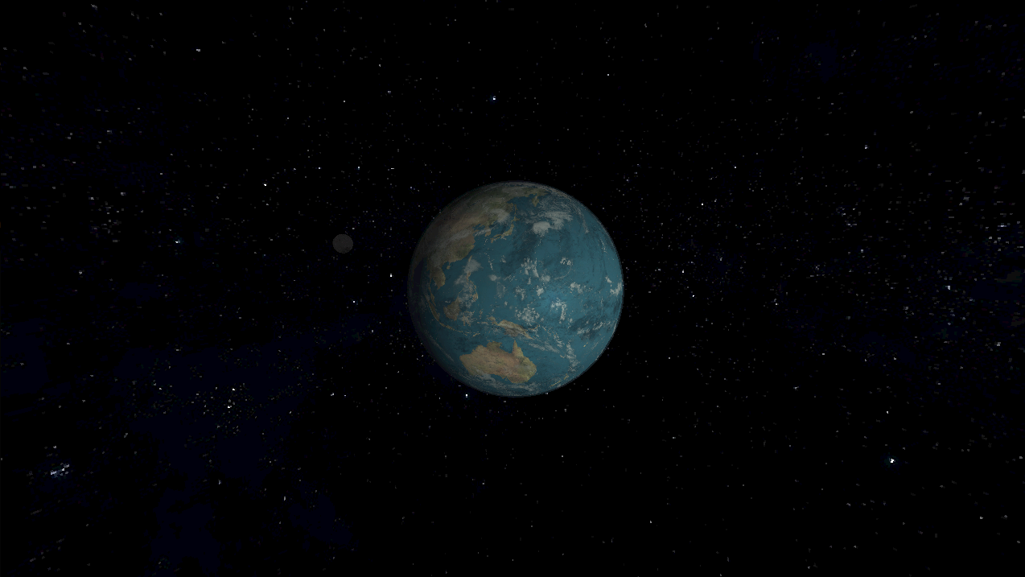


RT
Le Ray Tracer — Niveau Supérieur
Vous avez survécu à miniRT. C’est maintenant que le defis commence !
Ecole 42 — by rcompain
Notes:
1

Slide 2

Deux approches pour le rendu 3D
⚡ Rasterization
✦ Ray Tracing
Projette chaque triangle sur l'écran
Très rapide sur GPU
Temps réel (jeux vidéo, moteurs 3D)
Approximation des ombres & réflexions
Utilisé dans 99% des moteurs graphiques
Lance des rayons depuis la caméra
Calcule la lumière physiquement
Ombres, réflexions, transparence parfaites
Lourd à calculer (offline rendering)
Utilisé au cinéma, jeux AAA récents
VS
TEMPS RÉEL
PHOTORÉALISTE
Notes:
2

Slide 3
De miniRT à RT : Ce qui change
◈ Langage
miniRT: C uniquement
RT: C, C++ ou Rust — vous choisissez
◉ Objets
miniRT: Sphère, plan, cylindre
RT: Sphère, plan, cylindre + cône (obligatoire) + illimité en options
⟳ Transformations
miniRT: Basiques
RT: Translations et rotations obligatoires sur tous les objets
☀ Lumières
miniRT: Lumière ambiante + spot
RT: Multi-spot, shadows, shine effect, gestion de la luminosité
◎ Scope
miniRT: Projet d'initiation
RT: Projet long terme : la mandatory = socle, les options = la note
Notes:
3

Slide 4
La Partie Mandatory
⚠ La mandatory vaut 0 point — mais les options ne comptent QUE si la mandatory est parfaite à 100%
4 Objets géométriques
Caméra libre
Transformations
Plan · Sphère · Cylindre · Cône
Position et direction modifiables facilement
Translation + rotation sur tous les objets
Gestion de la lumière
Redessiner sans recalc
Rendu CPU obligatoire
Multi-spots · Ombres · Shine · Brightness
Ex: expose event MinilibX bien géré
Pas de shader GPU (OpenGL, Vulkan, Metal...)
Notes:
4

Slide 5
Les Options — La Note, C'est Ici
Lumière & Ombres
Géométrie avancée
Lumière ambiante
Lumière directe / parallèle
Ombres selon transparence
Disques, demi-sphères, tubes
Cubes, pyramides, tétraèdres
Paraboloïde, toroïde, hyperboloïde
Matériaux & Textures
Features avancées
Bump mapping
Textures fichiers image
Réflexion & transparence
Perturbation de couleur
Fichier .rt de config
Éléments négatifs (soustraction)
Quadriques / quartiques
Calcul multi-threading
🎯 Note maximale : 125 — Vous pouvez avoir des points bonus sur les options
Notes:
Avec une seule fonction générique d'intersection quadrique, tu peux afficher toutes les formes du second degré

Slide 6
Architecture du projet : Par où commencer ?
01
Parser de scène
02
Math & Rayons
03
Fenêtre & affichage
Lisez un fichier .rt : caméra, lumières, objets
Vecteurs, intersections : plan, sphère, cylindre, cône
MinilibX / SDL — expose event, pixel parfait
04
Shading de base
05
Transformations
06
Options
Diffuse + ombres (Phong model)
Translation + rotation sur tous les objets
Réflexion · Texture · Bump map · Objets composés…
Notes:
6

Slide 7
Conseils pour réussir le projet
✔ Implémenter le fichier de config .rt
Le sujet le recommande explicitement. Ça vous permettra de faire des démos live lors de la soutenance. Facilitez vous la vie.
✔ Ne pas négliger la soutenance
Vous devrez faire des manipulations LIVE de vos scènes. Préparez des scènes claires et des outils pour les modifier en direct.
✔ Coder les options progressivement
La mandatory doit être parfaite, pas polie indéfiniment. Une fois qu'elle tient, passez aux options, c'est là que se joue votre note.
⚠ GPU rendering = INTERDIT pour le rendu final
Vertex/fragment shaders (OpenGL, Vulkan…) sont bannis pour l'image. Mais le GPU computing (CUDA, OpenCL) est autorisé pour accélérer les calculs.
⚠ Pas de fuites mémoire
Surtout si vous codez en C. Valgrind est votre ami. Le sujet l'exige explicitement.
Notes:
7

